Slide 1

Crisi epilettica e sincope
Dott. Andrea Zini
Direttore UOC Neurologia e Rete Stroke metropolitana
Ospedale Maggiore
IRCCS Istituto delle Scienze Neurologiche di Bologna
AUSL Bologna

Slide 2
La diagnosi di crisi epilettica
La diagnosi si fonda su tre elementi:
Descrizione delle crisi (da parte del paziente e dei testimoni)
Elettroencefalogramma (EEG)
Neuroradiologia (TAC, RM)
Talora è necessario registrare le crisi con la video-EEG per giungere alla diagnosi
85%
15%

Slide 3
Utilità della clinica

Slide 4
Linee Guida NICE: la diagnosi
Già alla prima/e crisi il paziente dovrebbe essere visto appena possibile da uno specialista esperto in epilessia per stabilire una diagnosi corretta e impostare la terapia più appropriata
Vi sono significativi rischi legati ad una diagnosi iniziale non corretta: terapie sbagliate, conseguenze in ambito lavorativo e sociale, turbe psichiche, morte

Slide 5
la diagnosi
Raccolta della storia e della descrizione degli eventi
Descrizione da parte di testimoni, racconto del paziente, descrizione dei sintomi premonitori, descrizione dei sintomi post-critici, durata degli eventi, fattori scatenanti/precipitanti, orario degli episodi, segni obiettivi (lingua..), modalità di ripresa
Home video utili

Slide 6
Definizioni
Crisi epilettica sintomatica acuta (ictus, trauma, etc) o provocata (febbre, alcool, etc)
Crisi epilettica occasionale/isolata
Crisi epilettiche spontanee ricorrenti
Epilessia

Slide 7
Ruolo dell’EEG

Slide 8
LG NICE: l’EEG
14 e 15. Usare l’EEG negli adulti e nei bambini solo per supportare la diagnosi di epilessia al momento in cui la storia è già suggestiva per crisi.
16. Non eseguire l’EEG nel caso di una probabile sincope per possibilità di falsi positivi
17. Non eseguire l’EEG per escludere una diagnosi di epilessia in un bambino o in un adulto in cui la clinica suggerisca una crisi non epilettica.
18. L’EEG non dovrebbe essere usato come unico test, sganciato dalla clinica, per fare la diagnosi di epilessia
19. Se l’EEG è necessario, farlo il prima possibile (EEG subito dopo la crisi ++).

Slide 9
Table 8-1 Results from a review of 948 individuals with various non-epileptic neurological and psychiatric disorders referred for EEG and 764 individuals with epilepsy
A) Results of interictal EEG
 | Epilepsy (n=764) | Not epilepsy (n=948)
Epileptiform activity | 397 | 38
Normal | 367 | 910
B) Diagnostic value of epileptiform activity for epilepsy
Sensitivity | 0.52 (397/764)
Specificity | 0.96 (910/948)
Likelihood ratio for positive test | 13.0
Likelihood ratio for negative test | 0.5
Goodin 1984

Slide 10
Come migliorare il potere diagnostico
In caso di crisi, se l’EEG di base non dà sufficienti informazioni per stabilire il tipo di crisi, è indispensabile eseguire EEG nel sonno o dopo privazione di sonno
Fare sempre SLI e Iperventilazione. Il ruolo di manovre di scatenemento mediante suggestione è controverso (falsi positivi)
Si possono usare l’EEG dinamico o il long-term video-EEG recording in pazienti in cui permangono serie difficoltà diagnostiche anche dopo l’EEG (in veglia e nel sonno) e una valutazione clinica esperta
Dopo una prima crisi, la presenza di attività epilettiformi all’EEG può essere utilizzato per calcolare il rischio di ricorrenza

Slide 11
RISCHIO DI RICORRENZA dopo una prima, seconda o terza crisi
PREDITTORI DI RICORRENZA nei 2 anni successivi alla prima crisi (meta-analisi)
A 2 anni: 42% (IC 95% 39-44)
Bambini 54% (CI % 51-57%)
Adulti 43% (CI 95% 38-47%)
Adulti & bambini 47% (CI 95% 44-50%)
Eziologia + EEG
Idiopatica + EEG norm: 24% (19-29) Idiopatica + EEG anorm: 48% (40-55)
Sint remota + EEG norm: 48% (34-62)
Sint remota + EEG anorm: 65% (55-76)
Fonte: Berg & Shinnar, 1991
Hauser et al, 1998
Notes:
In questa diapositiva sono riassunti alcuni dati di letteratura che consentono di stimare il rischio di una eventuale recidiva. Nella parte destra per chi guarda si osserva come il rischio di recidiva è notevolmente influenzato dal numero di crisi precedenti e quindi questo dato deve essere tenuto nella massima considerazione. Vi è una nettissima differenza di rischio tra un paziente che ha avuto una sola crisi ed uno che ne ha avute due.
Nella parte sinistra per chi guarda sono riassunti i risultati di maggior rilievo della meta-analisi di Berg e Shinnar. Questi autori hanno valutato tutti i lavori effettuati negli anni precedenti in cui si analizzava il rischio di recidiva dopo una prima crisi La probabilità complessiva è di poco superiore al 40% ma si può notare come sia chiaramente influenzata dalla presenza o meno di alcuni fattori di rischio.

Slide 12
Ruolo del neuroimaging

Slide 13
LG NICE: Neuroradiologia
31. La RM cerebrale è l’indagine di imaging di scelta nei pazienti con epilessia
32. La RM cerebrale è particolarmente importante in coloro che:
  sviluppano l’epilessia prima dei 2 anni di vita e in età adulta
  hanno una storia di origine focale delle crisi (a meno dell’evidenza di una forma focale idiopatica benigna dell’infanzia).
  continuano a fare crisi dopo una prima monoterapia
33. Le indagini di neuroimaging non dovrebbero essere richieste quando è stata fatta una diagnosi di epilessia generalizzata idiopatica

Slide 14
LG NICE: Neuroradiologia
34. Si può utilizzare la TAC cerebrale per evidenziare una patologia grossolana se la RM non è disponibile o è controindicata e per coloro in cui la RM comporterebbe la necessità di una anestesia
35. In una situazione acuta, la TAC cerebrale può essere usata per determinare se la crisi è stata causata da una lesione neurologica acuta
36. Quando necessaria la RM cerebrale dovrebbe essere fatta al più presto
.

Slide 15

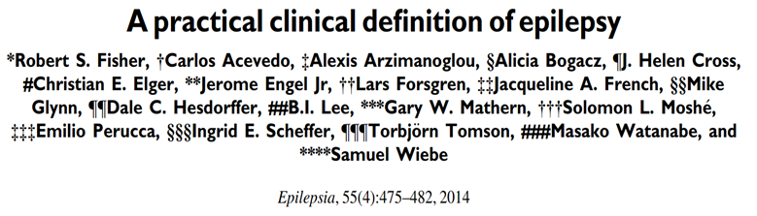
ILAE OFFICIAL REPORT
Epilepsy is a disease of the brain defined by any of the following conditions
1. A least two unprovoked (or reflex) seizures occurring >24 h apart
2. One unprovoked (or reflex) seizure and a probability of further seizures similar to
the general recurrence risk (at least 60%) after two unprovoked seizures, occurring
over the next 10 years
3. Diagnosis of an epilepsy syndrome
Epilepsy is considered to be resolved for individuals who had an age-dependent epilepsy syndrome but are now past the applicable age or those who have remained seizure-free for the last 10 years, with no seizure medicines for the last 5 years.

Slide 16
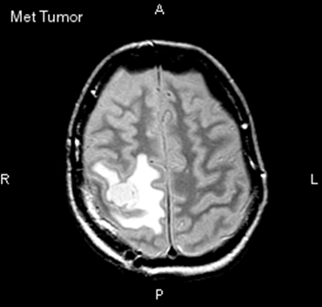
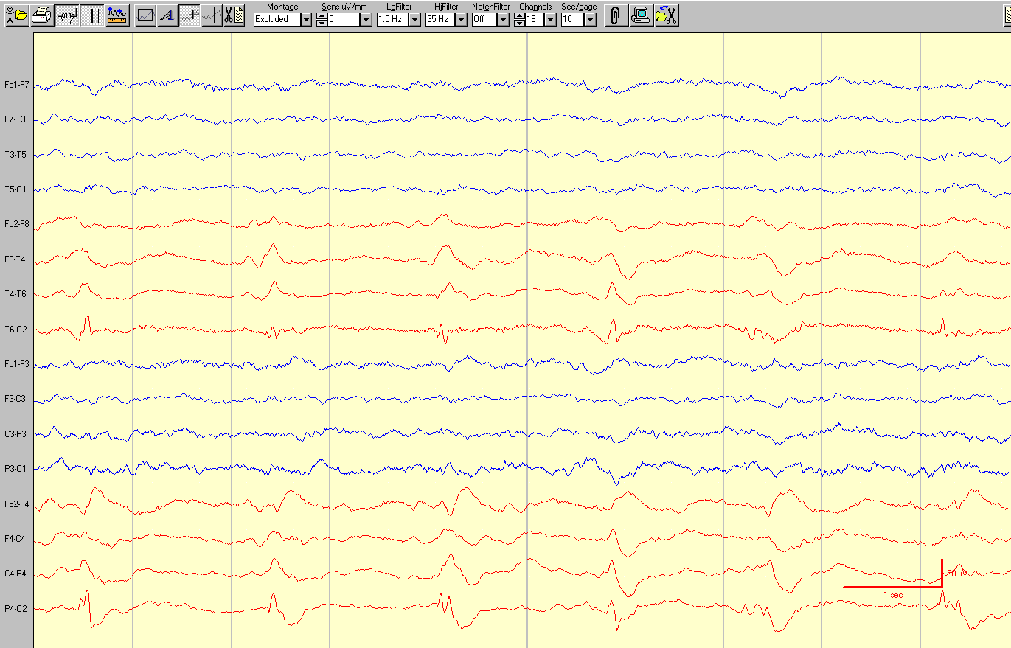
Some people now are treated as if they have epilepsy after 1 seizure

Slide 18
Valutazione in urgenza per sospetta crisi epilettica/epilessia: la diagnosi
La diagnosi non è sempre agevole:
- estremo polimorfismo clinico delle crisi
- il paziente non riferisce spesso alcuna sensazione premonitoria (o se la avverte può non essere specifica)
- la descrizione da parte di testimoni è talora assente o imprecisa
- l’EEG non è sempre dirimente
Crisi epilettica vs manifestazione parossistica non epilettica!

Slide 19
La diagnosi: Seizure Mimics
Sincope
Turbe psichiatriche
Turbe metaboliche
Disturbi cerebrovascolari
Emicrania
Disordini del sonno
Disordini del movimento
Disturbi respiratori accessuali

Slide 20
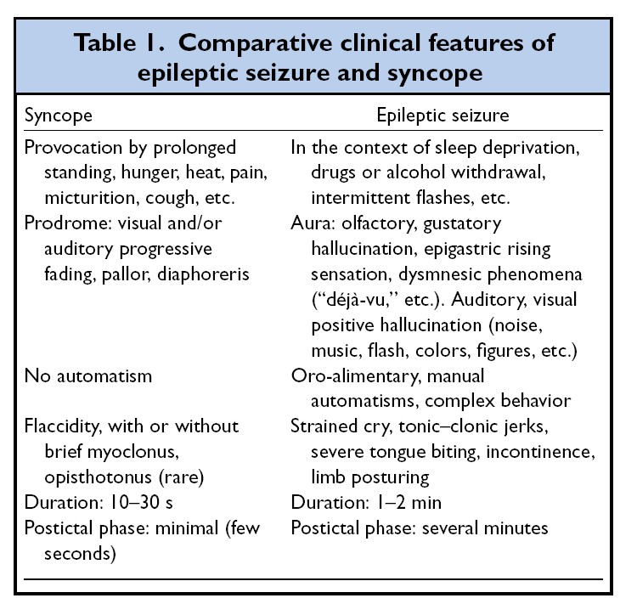
Perrig and Jallon 2008

Slide 21
Rapporti fra sincopi ed epilessia
Comunemente:
→ un problema di diagnosi differenziale (crisi “tonico-clonica” vs sincope “convulsiva”)
Raramente: overlap
→ una crisi epilettica può complicarsi con una sincope (bradiaritmie/asistolie indotte da scariche epilettiche)
→ una sincope può precipitare una crisi

Slide 22
Esami
ECG/VALUTAZIONE CARDIOLOGICA: normale
EEG: normale
NAP: punte temporali sinistre
MRI: displasia temporo-mesiale sinistra

Slide 23
Pseudocrisi e pseudostatus
Pattern episodici di comportamento che si possono verificare sia in pazienti con epilessia che in pazienti senza epilessia
Non dipendono da una anormale attività elettrica cerebrale, ma sono l’espressione di un disturbo emozionale o psicologico
Possono essere ritenuti di natura epilettica sia dal paziente che dal medico curante
Causa frequente di ricoveri d’urgenza, anche in Rianimazione

Slide 24
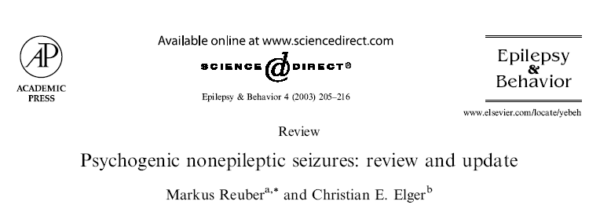
CRISI PSICOGENE NON EPILETTICHE
Epidemiologia
2-33/100.000 _{Benbadis e Allen 2000}
“Epilessie resistenti”
5 - 50 % _{Gumnit e Gates 1986}
Epilessie certe
20 - 30 % _{Shen et al., 1990; Lesser 1986}
_{Krumholz e Niedermeyer 1983}
83 % 20 - 30 aa
75 - 80 % DONNE

Slide 25
Segni sintomi
→ Prodromi soggettivi variabili
Lunga durata
Coscienza parzialmente conservata
Occhi chiusi
Resistenza all’apertura degli occhi
Movimenti bizzarri, che “vanno e vengono”
Ripresa del contatto in tempi variabili

Slide 26
Disturbi cerebrovascolari ed epilessia
Rapporti complessi e reciproci
I disturbi cerebrovascolari sono una causa comune di epilessia (dopo stroke ischemico epilessia nel 6-11% dei casi. Eziologia “vascolare” nel 40% delle epilessie anziano)
Le crisi possono essere l’unico sintomo o il sintomo inaugurale di un disturbo vascolare
I disturbi cerebro-vascolari transitori possono essere confusi con crisi epilettiche o viceversa

Slide 27
I disturbi cerebro-vascolari transitori posso essere confusi con crisi epilettiche o viceversa

Slide 28
Limb shaking (simula una crisi…)
Movimenti involontari brevi, a tipo “scossa”, grossolani, che interessano un arto e che sono associati ad una stenosi di alto grado o a una occlusione della arteria carotide interna
Si presentano in modo ripetitivo, e si risolvono dopo
l’intervento di endoarteriectomia/stenting
Patogenesi (penombra ischemica?)

Slide 29
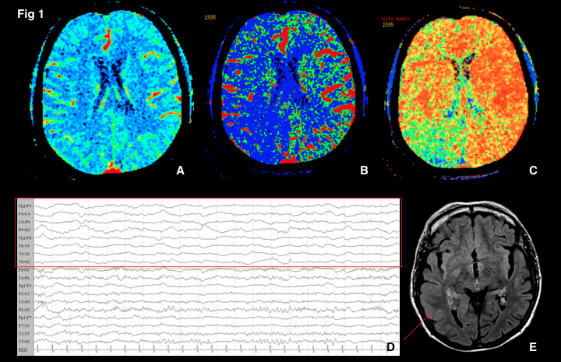
D.D.
Meletti S, Giovannini G, et al. 2018

Slide 30
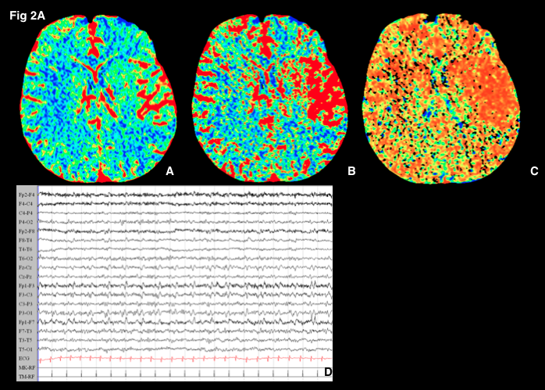
D.D.
Meletti S, Giovannini G, et al. 2018

